Slide 1
Miniproject MP01:
Key-Value Store in Linux
Groupe 3:
Jonas Epper, Andrea Rar, Ryan Siow
Notes:
Andrea
<numéro>

Slide 2
Table des matières
Introduction
Description du problème
Solution
KV store : array dynamique de structs
Communication server - clients
Lire, écrire et modifier des valeurs
Accès sécurisé des readers/writers
Démo
Problèmes rencontrés
Apprentissages
Conclusion
Notes:
Andrea
<numéro>

Slide 3
Introduction
«Simple In-Memory Key-Value store with simultaneous access via TCP in Linux»
Data model: associative array
«Data is represented as a collection of key-value pairs, such that each possible key appears at most once in the collection»
Minimal Feature Set
TCP sockets: lire et écrire
Utilisation de plusieurs threads
Accès simultané de plusieurs readers et writers
Fichiers de test automatisé
Notes:
Andrea
Condenser et mettre dans intro
KV store : array dynamique de structs
Communication server - clients
Lire, écrire et modifier des valeurs
Accès sécurisé des readers/writers
<numéro>

Slide 4
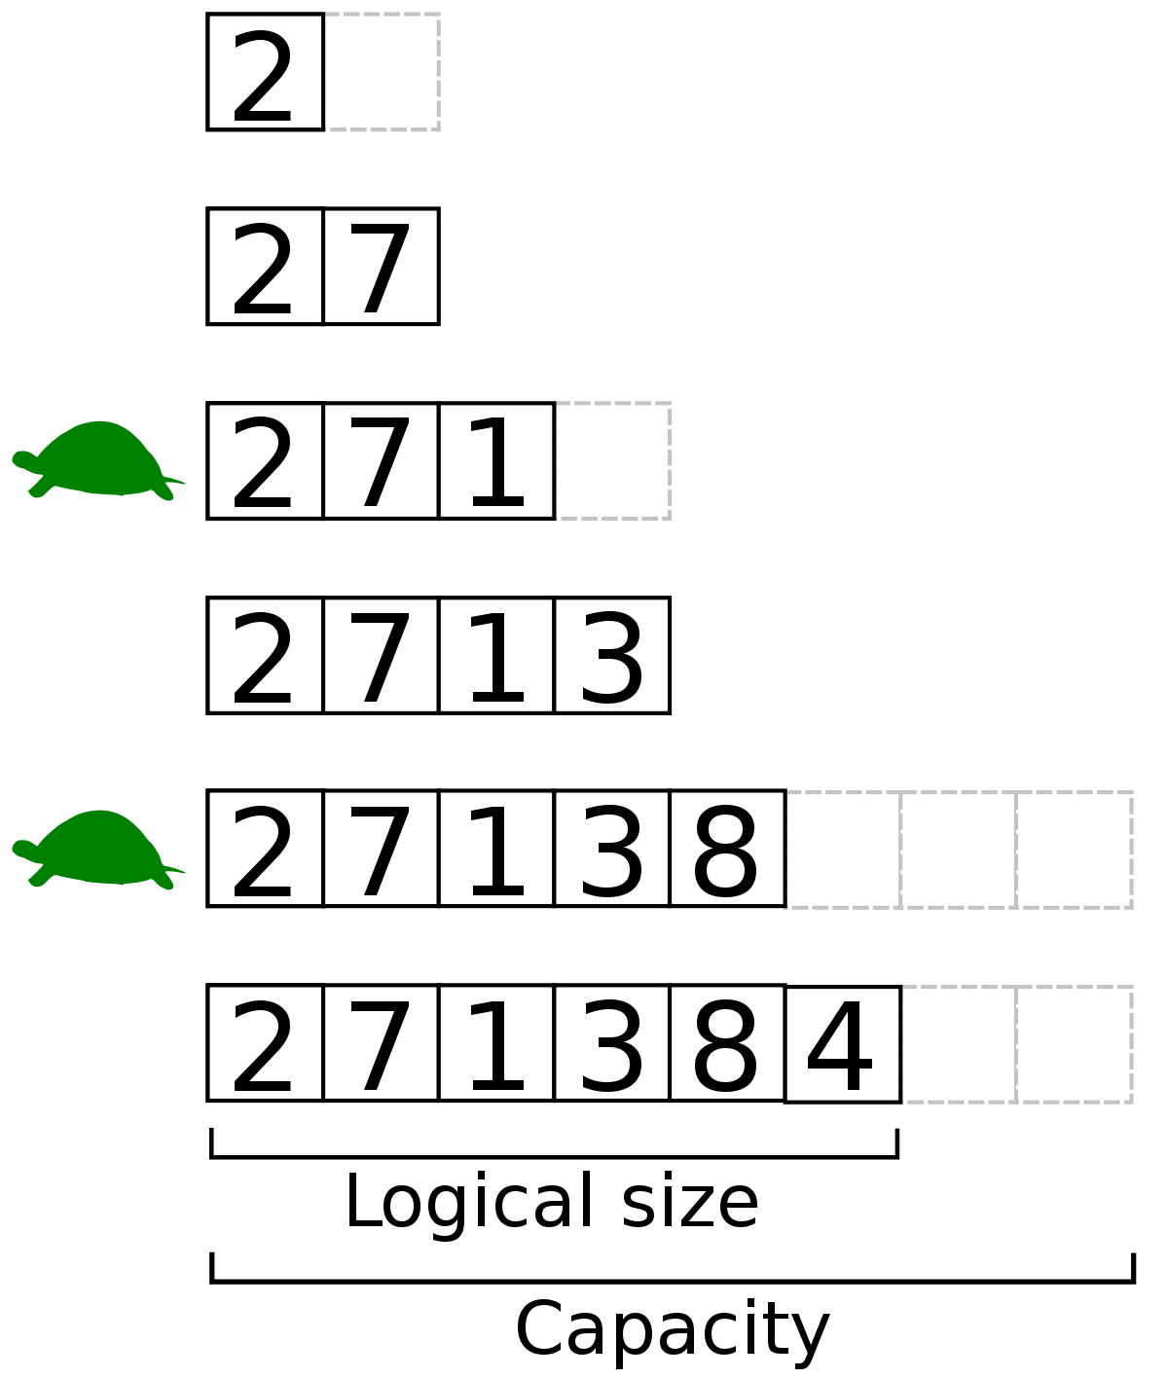
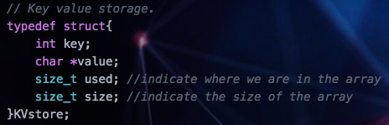
KV store : array dynamique de structs
Notes:
Ryan
<numéro>

Slide 5
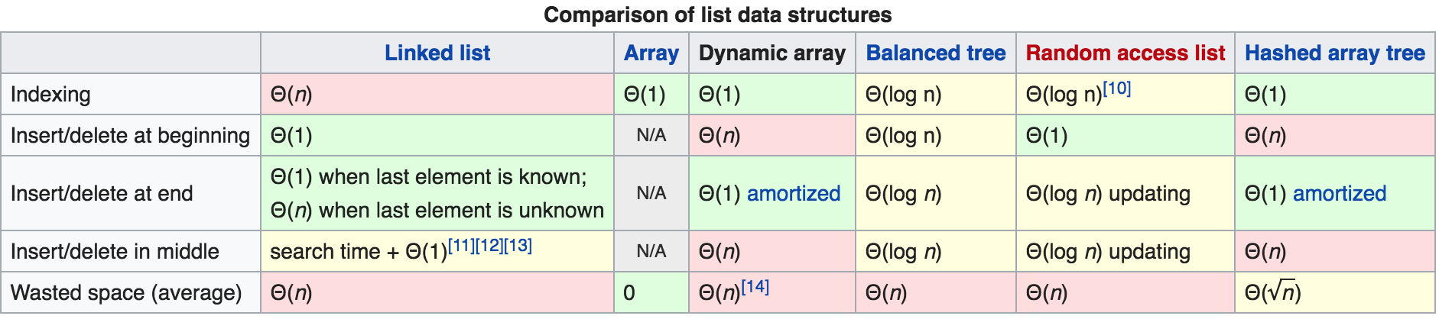
KV store : array dynamique de structs
Notes:
Ryan
<numéro>

Slide 6
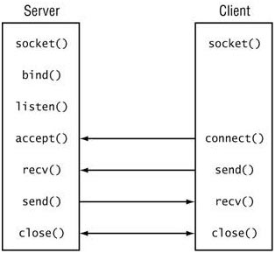
Communication server - clients
Simple, ordonné, syncro
Fonctions bloquantes
Messages renvoyés aux clients
Notes:
Jonas, Andrea
Socket() => créé un point de communication
Bind() affecter un nom au socket créé
Listen() => mets le socket créé en mode d’attente qui devra attendre des connections via :
Accept() => extrait la première connection arrivée sur le socket désigné.
Connect() => se connecter à un socket en spécifiant l’adresse
Recv() => en attente d’un message
Send() => envoie d’un message sur un autre socket
<numéro>

Slide 7
Lire, écrire et modifier des valeurs
Regex
Manipulation du Key-Value Store :
addpair
modifypair
deletepair
readpair
printKV
Notes:
Andrea, Ryan
<numéro>

Slide 8
Accès sécurisé des readers/writers
4 mutex :
rmutex
wmutex
readTry
resource
3 zones :
Entry Section
Critical Section
Exit Section
Priorité au writer
Nombre de clients max indéfini
Notes:
Andrea
<numéro>

Slide 9
Démo
Reader(s) arriving while another reader is reading from the KV store
Writer(s) arriving while another writer is writing in the KV store
Writer(s) arriving while readers are reading from the KV store
Reader(s) arriving while a writer is writing in the KV store
Notes:
Jonas
HG $ m 1 salut montrer que ca attend
BG $ r 1, r 2 pour montrer que cela va vite
HG $ m 2 hello et en même temps BG $ r 1 attend
HG $ m 2 salut en parallel BG $ p > rapide
HG/BG $ q → ALT F4
Droite : q et ctrl-c => revenir à la diapo
Préparer avant :
Dans grande console à droite : $ make, $ ./server
Dans petite console haut/g : $ ./client a test{1..6}-s-p
Dans petite console bas/g : $ ./client
<numéro>

Slide 10
Problèmes rencontrés
Retours à la ligne lors de réception de messages
Mutex → tableau coupé en plusieurs parties
Client plus lent que le serveur
Segmentation fault: 11
« Confirmation Bias »
Lack of trying to find Disconfirming Evidence
Ainsi qu’une centaine d’autres…
Notes:
Andrea
<numéro>

Slide 11
Démo
Reader(s) arriving while another reader is reading from the KV store
Writer(s) arriving while another writer is writing in the KV store
Writer(s) arriving while readers are reading from the KV store
Reader(s) arriving while a writer is writing in the KV store
Notes:
Jonas
HG $ m 1 salut montrer que ca attend
BG $ r 1, r 2 pour montrer que cela va vite
HG $ m 2 hello et en même temps BG $ r 1 attend
HG $ m 2 salut en parallel BG $ p > rapide
HG/BG $ q → ALT F4
Droite : q et ctrl-c => revenir à la diapo
Préparer avant :
Dans grande console à droite : $ make, $ ./server
Dans petite console haut/g : $ ./client a test{1..6}-s-p
Dans petite console bas/g : $ ./client
<numéro>

Slide 12
Apprentissages
Threads
Mutex
Array dynamique en C
Communication via Socket
Gestion de projet
Start from scratch
Makefile
README
Arborescence
Github
Notes:
Tous
<numéro>

Slide 13
Conclusion
La solution respecte les consignes (5 fonctionnalités minimale)
Priorité reader/writer (mutex)
Accès simultanés
Structure de donnée
Optimisés dans leur forme
Toutefois, pas la solution la plus efficace
Notes:
Ryan
Réécrire:
La solution présentée ainsi que le code répondent à la consigne, c'est-à-dire aux 5 fonctionnalités minimales. En outre, les décisions d'implémentation concernant la priorité des "readers"/"writters", de la structure de donnée ainsi que des accès simultanés semblent efficaces et optimisés dans leur forme, bien que ces solutions ne soient des plus idéales.
<numéro>

Slide 14
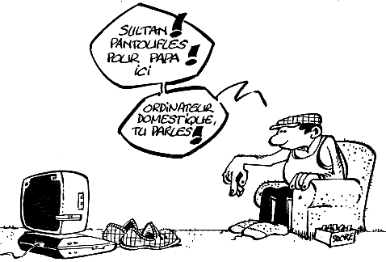
Questions ?

